Slide 1
KIMIA PANGAN
(minggu ke-3)
M. Khoiron Ferdiansyah, STP., M.Sc.

Slide 2
KARBOHIDRAT

Slide 3
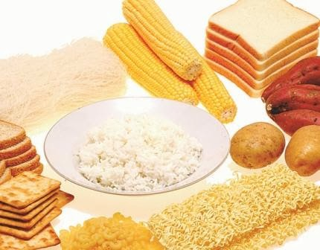

Slide 4
KARBOHIDRAT
Karbohidrat adalah senyawa polihidroksi aldehid atau polihidroksiketon. Oleh karena itu karbohidrat mempunyai dua gugus fungsional yang penting :
* Gugus hidroksil
* Gugus keton/aldehid

Slide 5
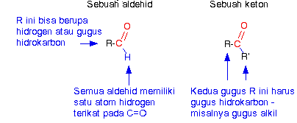

Slide 6
Penggolongan Karbohidrat
Monosakarida :
Karbohidrat yang paling sederhana dan tidak dapat dihidrolisis lebih lanjut
Disakarida
Karbohidrat yang mengandung 2 satuan monosakarida
Oligosakarida
Karbohidrat yang jika dihidrolisis menghasilkan 3 – 8 satuan monosakarida
Polisakarida
Karbohidrat yang jika dihidrolisis menghasilkan banyak satuan monosakarida

Slide 7
Monosakarida
Satuan karbohidrat yang paling sederhana dengan rumus C_{n}H_{2n}O_{n} dimana n = 3 – 8 C₃H₆O₃ : triosa C₄H₈O₄ : tetrosa dan seterusnya.
Macam-macam monosakarida
a. Aldosa : monosakarida yang mengandung
gugus aldehid
Contoh : Gliseraldehid

Slide 8
Contoh : Gliseraldehida

Slide 9
b. Ketosa : monosakarida yang mengandung gugus keton
Contoh : Dihidroksiaseton

Slide 10
Penamaan Monosakarida D, L
Monosakarida disebut D jika gugus -OH dari atom C* yang letaknya paling jauh dari gugus
terletak disebelah kanan. Dan diberi nama L jika gugus OH dari atom C* tersebut berada disebelah kiri.
atau
Notes:
Pahami lg

Slide 11
Contoh

Slide 12
Heksosa yang paling banyak di alam :

Slide 13
Struktur siklis Monosakarida
Aldehid dan keton dapat bereaksi dengan alcohol membentuk hemiasetal atau hemiketal.
Notes:
ilang

Slide 14
Struktur siklis Monosakarida
Hemiasetal atau hemiaketal siklis terbentuk jika gugus keton/aldehid dan alkohol terdapat dalam 1 molekul.
Contoh : 4 – hidroksipentanal

Slide 15
Struktur siklis Monosakarida
Monosakarida mempunyai gugus carbonil (aldehid/keton) dan gugus hidroksil dalam tiap molekulnya. Oleh karena itu monosakarida dapat membentuk hemiasetal atau hemiketal siklis.
Misal : glukosa

Slide 16
Sifat-sifat Fisik Monosakarida
    Padatan kristal tidak berwarna
    Larut dalam air → ikatan hidrogen
    Sedikit larut dalam alkohol
    Tidak larut dalam eter, kloroform, benzena
    Rasanya manis. Diantara monosakarida → fruktosa yang paling manis

Slide 17
Tingkat kemanisan monosakarida dan disakarida
Monosakarida Disakarida
D – fruktosa 174 Sukrosa 100
D – glukosa 74 Laktosa 0.16
D – xylosa 0.40
D – galaktosa 0.22

Slide 18
Beberapa Reaksi Monosakarida
1. Reaksi Oksidasi
Berdasarkan kemampuannya untuk mereduksi senyawa/pereaksi (Tohlens, Benedict, Fehling), monosakarida dapat digolongkan :
  Gula pereduksi
  Gula non pereduksi
Kemampuan monosakarida untuk mereduksi pereaksi-pereaksi tersebut di atas didasarkan pada adanya gugus aldehid atau gugus α-hidroksi keton, dimana dengan adanya pereaksi-pereaksi tersebut gugus aldehid atau α-hidroksi keton akan teroksidasi menjadi karboksilat/keton.

Slide 19
Semua monosakarida adalah Gula Pereduksi

Slide 20
Oksidasi aldosa oleh pereaksi Fehling’s, Benedict’s atau Tohlen’s membentuk asam monokarboksilat → Asam Aldonat.
Oksidasi aldosa dengan oksidator kuat (HNO₃ panas) menghasilkan asam dikarboksilat karena HNO₃ selain mengoksidasi gugus aldehid juga mampu mengoksidasi gugus CH₂OH terminal

Slide 21
Reaksi dg HNO₃
Reaksi dg Tohlens

Slide 22
2. Gugus karbonil dari monosakarida dapat direduksi menjadi alcohol dengan beberapa pereaksi menghasilkan alditol

Slide 23
3. Pembentukan Glikosida
Reaksi monosakarida hemiasetal atau hemiketal siklis dengan 1 molekul alcohol lagi membentuk asetal atau ketal. Pada reaksi ini gugus – OH pada C – anomerik digantikan oleh gugus – OR dari alcohol.
Gula Non Pereduksi

Slide 24
DISAKARIDA
Disakarida adalah karbohidrat yang terdiri dari 2 satuan monosakarida.
Dua monosakarida dihubungkan dengan ikatan glikosidik antara C-anomerik dari satu unit monosakarida dengan gugus –OH dari unit monosakarida yang lainnya.
Beberapa disakarida yang sering dijumpai :
Maltosa, Selobiosa, Laktosa, Sukrosa

Slide 25
JENIS DISAKARIDA
Selubiosa → β-D-Glukosa + β-D-Glukosa
Maltosa → α-D-Glukosa + β-D-Glukosa
Sukrosa → α-D-Glukosa + β-D-Fruktosa
Laktosa → α-D-Glukosa + β-D-Galaktosa

Slide 26
MALTOSA

Slide 27
IKATAN PADA MALTOSA
Pada maltosa, ikatan glikosidik terjadi pada atom C-1’ dari satu glukosa dengan atom C-4 dari glukosa yang lain, sehingga ikatannya disebut ikatan 1’,4-glikosidik
Karbon anomerik di unit glukosa sebelah kanan pada maltosa dalam bentuk hemiasetal, sehingga akan dapat berkesetimbangan dengan struktur terbuka. Oleh karena itu maltosa dpt bereaksi + dg Tohlens

Slide 28
SELOBIOSA

Slide 29
LAKTOSA
Merupakan gula utama pada ASI dan susu sapi (4-8 % laktosa).
Karbon anomerik pada unit galaktosa mempunyai konfigurasi β pada C-1 dan berikatan dengan gugus -OH pada C-4 unit glukosa
Galaktosemia adalah penyakit yang disebabkan karena tidak memiliki enzim yang dpt mengisomerisasi galaktosa menjadi glukosa, sehingga tidak dapat mencerna susu.

Slide 30
Struktur Laktosa

Slide 31
SUKROSA
Sukrosa dikenal dengan gula pasir, terdapat pada tumbuhan fotosintetik yang berfungsi sebagai sumber energi. Misal : pada tebu, bit gula
Pada sukrosa kedua kabon anomerik pada kedua unit monosakarida terlibat dalam ikatan glikosidik. Ikatan glikosidik terjadi antara C-1 pada unit glukosa dan C-2 pada unit fruktosa, sehingga tidak mempunyai gugus hemiasetal.

Slide 32
Struktur Sukrosa

Slide 33
POLISAKARIDA
Karbohidrat yang mengandung banyak monosakarida dan mempunyai berat molekul yang besar
Hidrolisis polisakarida secara sempurna akan menghasilkan satu jenis monosakarida
Unit monosakarida dapat dihubungkan secara linier atau dapat bercabang
Jenis Polisakarida : Pati dan Glikogen

Slide 34
PATI
Polisakarida yang tersimpan dalam tumbuhan.
Merupakan komponen utama pada biji-bijian, kentang, jagung dan beras
Tersusun atas unit D-glukosa yang dihubungkan oleh ikatan 1,4-α-glikosidik
Rantai cabang dihubungkan oleh ikatan 1,6-α-glikosidik

Slide 35
JENIS PATI
AMILOSA : 20 % bagian pati, tersusun atas 50 – 300 unit glukosa melalui ikatan 1,4 glikosidik
Amilosa larut di dalam air
AMILOPEKTIN : 80 % bagian pati, tersusun atas 300 – 5.000 unit glukosa melalui ikatan 1,4 glikosidik dan 1,6.
Setiap 25-50 unit glukosa dihubungkan oleh ikatan 1,4 . Rantai-rantai tesebut dihubungkan dengan ikatan 1,6 sehingga menghasilkan struktur yang bercabang
Karena strukturnya bercabang sehingga sangat besar, maka dari itu amilopektin tidak larut dalam air

Slide 36
GLIKOGEN
Karbohidrat penyimpan energi yang tersimpan dalam hewan
Mr Glikogen > pati
Tersusun lebih dari 100.000 unit glukosa
Strukturnya bercabang melalui ikatan 1,4 dan 1,6 glikosidik
Tidak larut dalam air
Larut dalam pelarut organik non polar : eter, kloroform, heksana.

Slide 37
POLISAKARIDA LAIN
Selulosa : polimer tidak bercabang dari glukosa melalui ikatan 1,4-β-glikosidik
Kitin : polisakarida yang mengandung nitrogen, membentuk cangkang krustasea dan kerangka luar serangga
Pektin : polimer linier dari D-galakturonat melalui ikatan 1,4-α-glikosidik. Terdapat pada buah-buahan

Slide 38
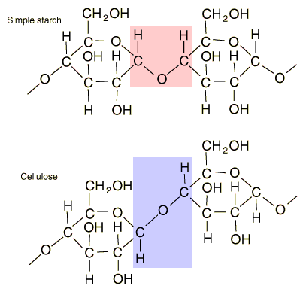

Slide 39
Terimakasih..

Slide 40


